Slide 1

编译器设计专题实验课2024
2024.05

Slide 2
实验（三）语法分析
目的：掌握移进-归约技术语法分析技术，利用语法分析器生成工具Yacc/Bison 实现语法分析器的构造。
功能：
利用语法分析器生成工具 Yacc/Bison编写一个语法分析程序，结合词法分析器输出内容，能够根据语言的上下文无关文法识别输入的单词序列是否文法的句子；
以LALR为基础，产生分析表。
实验报告：
完整文字描述；
代码及测试。
参考资料：相关文法。

Slide 3
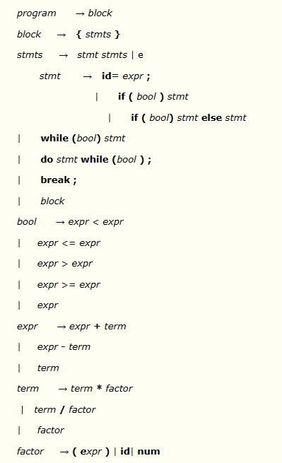
实验（三）语法分析
相关文法实例，要求使用辅助语法分析工具实现本程序的文法
实验要求按归约的先后顺序显示每次归约时所使用的产生式

Slide 4
实验内容
1：完成计算器（5分）
支持加减乘除和括号
例子
输入4*（1+4），输出20
思路分析
、括号的语法规则和赋值行为

Slide 5
实验内容
2：完成示例文法分析，输出类似语法分析树的结果（5分）
>--+ program
| >--+ block-list
| | >--+ stmts-list
| | | >--+ expr
| | | | >--+ term-expr
| | | | | >--+ term+expr
| | | | | | >--factor
| | | | | >--* id
| | | | | >--* num
| | >--+ blocks
需要考虑出错处理

Slide 6
实验内容
3：选做，5分
在任务2的基础上使用lex文件完成词法分析识别词素，实现flex和bison的联合编程，使用脚本文件或make或者批处理文件实现一键编译。

Slide 7
实验内容3
bison相关知识
Bison：yacc，yacc是unix下原始名称，编程文件后缀为.y
YACC: Yet Another Compiler Compiler.
YACC 是一个语法分析器的生成器，接受用 BNF 形式的 LALR(1) 文法（ LL(1)、SLR(1)的真超集）. LEX识别记号，提供了一组词法变量（描述记号的属性和值）YACC识别语言的语法结构，提供了一组语义变量（即语义栈中的元素，表示文法符号的属性值）, 支持语法制导翻译
The GNU equivalent of YACC is called Bison:
yacc = bison –y // 兼容YACC
Bison 还支持 GLR 文法
Notes:
。

Slide 8
Bison/Yacc 工作方式
分析器的构造步骤：
产生式→识别活前缀的DFA→分析表（＋驱动器）

Slide 9
YACC/Bison文件结构
声明区
%{
#include <stdio.h>
%}
%token T_MINUS T_ADD T_MUL T_DIV T_NUM T_NEWLINE
%%
S : E T_NEWLINE { printf("ans = %d\n", $1); }
| /* empty */ { /* empty */ }
;
E : E T_ADD E { $$ = $1 + $3; }
| E T_MINUS E { $$ = $1 - $3; }
| T_NUM { $$ = $1; }
;
%%
int main() {
return yyparse();
}
定义区
规则区
执行区

Slide 10
YACC/Bison文件结构
.y文件所生成的语法分析器框架
（1）声明与定义
（2）分析表（ LALR(1)）
（3）分析表的驱动器（yyparse()）
（4）用户定义子程序
[声明（declarations）]
%%
[翻译规则(translation rules) ]
%%
用户定义子程序（user defined routines）]
与LEX的区别：
至少一条翻译规则

Slide 11
YACC 源程序的基本结构
Flex的主要用途之一就是与yacc分析生成器一起使用。yacc分析器将会调用名字为‘yylex()’的函数来获得下一个输入标识。该函数应该返回下一个输入标识的类型，并且将关联的值放在全局变量yyval中。若要使用与yacc一起使用flex，需要给yacc使用‘-d’选项，用来指示生成包含出现在yacc输入中的所有‘%tokans’的定义的文件‘y.tab.h’。然后将该文件包含在flex扫描器中。例如，如果其中一个标识为"TOK_NUMBER"，则扫描器的部分内容可能为：
%{
include "y.tab.h"
%}
%%
[0-9]+ yylval = atoi( yytext ); return TOK_NUMBER;
Notes:
在yacc源程序中除了语法规则外，还要包括当这些语法规则被识别出来时，即用它们进行归约时要完成的语义动作，语义动作是用C语言写的程序段。语法分析的输出可能是一棵语法树，或生成的目标代码，或者就是关于输入串是否符合语法的信息。需要什么样的输出都是由语义动作和程序部分的程序段来实现的。
上述三部分中说明部分和程序段部分不必要时可省去，当没有程序段部分时，第二
个％％也可以省去。但是第一个％％是必须有的。

Slide 12
2 YACC 源程序的基本结构
YACC 源程序(*.y)：
[声明（declaration）]
%%
翻译规则（translation rules）
[%%
用户定义子程序（user defined routines）]
YACC 编译器
C源程序(yy.tab.c)：
C语言声明部分
分析表
驱动器（yyparse()）
用户定义子程序

Slide 13
例子：简单的YACC源程序：1位数字的 -、 * 运算
%{
#include <ctype.h>
#include <stdio.h>
%}
%token NUM
%left '-'
%left '*'
%%
int yylex()
{ int c;
while ((c=getchar())==' ');
if (isdigit(c))
{ yylval = c – ‘0’;
return NUM;
}
return c;
}
void main(){ yyparse( ); }
%%
LS ：LS E '\n'
| E '\n'
;
E ：E '-' E
| E '*' E
| NUM
;
{ printf("%d\n"，$2)；}
{ printf("%d\n"，$1)；}
用户编写的词法分析器应与LEX产生的词法分析器有相同的界面，以供语法分析器使用，它们包括：yylex()、yytext、yyleng、yylval。
{ $$=$1-$3；}
{ $$=$1*$3；}
Notes:
Yyin，yyout，yytext，yyleng， yylineno
Yylex函数，开始分析，自动生成，
模式不能缩进，而动作的开头一定要与模式在同一行。当动作是用一对花括号{}括起来时，可以将左花括号放在与规则相同的行，而其余部分则可以从下一行开始。

Slide 14
声明
<1> C语言部分 "%{" ...... "%}"
<2> YACC的辅助说明部分 目的是为翻译规则服务。
1. 文法的开始符号：
%start n_name （默认第一个产生式的左部是开始符号）
2. 终结符：
直接表示：‘-’和‘*’等； （无需说明，即可在产生式中使用）
名字： %token t_name （内部编码，LEX中使用t_name）
3. 终结符的优先级与结合性：
结合性：
优先级：从上到下依次递增
%left ‘+’ ‘-‘ /* 优先级 低 */
%left ‘*’ ‘/‘ /* 优先级 高*/
4. 重新定义语义栈类型。
左结合－%left
右结合－%right
无结合性－%nonassoc
%prec
Notes:
PL中的多数表达式的语法结构类似，可能存在二义性。通常为消除二义性而引入一些非终结符，但将使得产生式个数增加，推导步骤增加，分析树的层次增加，从而分析效率降低。
YACC中提供对终结符优先级和结合性说明，可以减少产生式的个数，以消除可能的二义性。
YACC本身对优先级没有说明符，而是根据文法符号在说明结合性的语句序列中的位置确定，位置从上到下，优先级则从低到高。
上下文无关文法的开始符号是一个特殊的非终结符，所有的推导都从这个非终结符开始，在yacc中，语法开始符定义语句是：

Slide 15
Yacc的翻译规则
翻译规则 → 非终结符 ‘:’ 候选项集 ‘;’
候选项集 → ε
| 候选项
| 候选项集 ‘|’ 候选项
候选项 → 文法符号序列 语义动作
语义动作 → ε | 嵌入语义动作
嵌入语义动作 → ‘{’ C语言语句序列 ‘}’
文法符号序列 → ε
| 文法符号序列 文法符号
文法符号 → 终结符 | 非终结符 | 嵌入语义动作
E ：E '-' E { $$=$1-$3；}
| E '*' E { $$=$1*$3；}
| NUM
;
Notes:
YACC允许产生式右部的文法符号序列中可嵌入语义动作，实现对继承属性的计算。
Yacc permits an action to be written in the middle of a rule as well as at the end.
This rule is assumed to return a value, accessible through the usual mechanism by the actions to the right of it.
In turn, it may access the values returned by the symbols to its left. Thus, in the rule
A : B { $$ = 1; } C { x = $2; y = $3; } ;
the effect is to set x to 1, and y to the value returned by C.
Actions that do not terminate a rule are actually handled by Yacc by manufacturing a new nonterminal symbol name, and a new rule matching this name to the empty string.
The interior action is the action triggered off by recognizing this added rule. Yacc actually treats the above example as if it had been written:
$ACT : /* empty */
{ $$ = 1; }
;
A : B $ACT C
{ x = $2; y = $3; }
;

Slide 16
YACC解决冲突的方法
分析表中的两类冲突
移进/归约冲突：在某一状态下，面对相同的下一文法符号，既可以 移进，也可以 归约；
归约/归约冲突：在某一状态下，面对相同的下一文法符号，有两个或两个以上的产生式可以进行归约。
2种解决方案：
YACC的默认解决方案
移进/归约冲突时，执行移进动作，即移进先于归约；
归约/归约冲突时，用YACC源程序中第一个出现的产生式进行归约。
用户解决方案：规定优先级和结合性
Notes:
典型的悬空else现象就是一个移进/规约冲突，但是由于YACC采用了移进优先的原则，即等价于该语句具有右结合性，因此自然地解决了这一问题。悬空else的文法:
S → if C then S (1)
| if C then S else S (2)
对于句子if x<3 then if x>0 then x=5 else x=-5; 其中的else与那个then匹配？（这就是else悬空问题）

Slide 17
对于如下产生式：
YACC策略：
遇到高优先级时符号则先移进；
左结合意味着归约，右结合意味着移进。
%left '+' '-'
%left '*' '/'
%right uminus
%%
E ：E '+' E { $$=$1+$3；}
| E '-' E { $$=$1-$3；}
| E '*' E { $$=$1*$3；}
| E '/' E { $$=$1/$3；}
| '-' E { $$=-$2；}
| NUM { $$=$1；}
；
%prec uminus
观点：产生式的优先级总是和其最右边的终结符一致。
若不一致时，采用占位符(place holder)的方法解决。如上边的%prec uminus。
如果不说明%prec uminus，则产生式E:'-'E对于输入序列-3*6，处理结果是-(3*6)，即在-的情况下遇到*时先移进。而说明之后，处理结果是(-3)*6。
Notes:
YACC将文法符号的优先级和产生式进行绑定，并将产生式的优先级看作和其最右边那个终结符一致！
----高优先级文法符号在右，则先移进，在左，则先归约。如1+2*3，
先归约1并移进“+2”，栈顶为E+E‘(E=1, E’=2)，似乎是句柄，确定吗？
此时看下一个记号*，由于*产生式优先级高于+产生式，所以先移进*, 分析栈为E+E’*;
移进记号3时， 分析栈为E+E’*3; 规约为：E+E’*E,再归约:E+E’‘.
--- 左结合意味着规约，右结合以为着移进。如1+2+3
1+2归约为E+E后，遇到第2个+，此时移进？归约？由于声明了+为左结合，所以先将栈顶句柄E+E归约为E，再继续分析。
：： -3*6 和 1 - - 3(若无%prec，则语法分析器认为输入错误）

Slide 18
YACC对语义的支持
分析器工作原理：
语义栈
分析栈
$3 E
$2 +
$1 E
语义栈中，$$表示产生式左部非终结符的语义值；
产生式右部每个文法符号的语义值用$1,$2,…表示。
Notes:
YACC为支持语义处理，提供了语义栈（表示文法符号属性），且与分析栈并列。
此图说明了产生式E → E ‘+’ E规约前后的栈状态。

Slide 19
YACC对语义的支持
分析器工作原理：
语义栈
分析栈
$3 E
$2 +
语义栈对语法制导翻译提供直接支持:
语义栈的类型 决定了 文法符号的属性 类型，
语义栈类型表示能力的强弱 决定了 YACC 的能力。

Slide 20
YACC/Bison
基于BNF范式的语法规则
$$：推导式左边的语法元素
$N：推导式右边第N个语法元素
S : E T_NEWLINE { printf("ans = %d\n", $1); }
| /* empty */ { /* empty */ }
;
E : E T_ADD E { $$ = $1 + $3; }
| E T_MINUS E { $$ = $1 - $3; }
| T_NUM { $$ = $1; }
;

Slide 21
YACC源程序的一般书写习惯
1. 设计YACC的产生式时，尽量采用左递归形式。由于左递归意味着归约先于移进，所以左递归产生式构造的分析器可以使移进/归约分析栈的内容总是保持最少；而右递归意味着移进先于归约，所以右递归产生式构造的分析器，在极端的输入情况下，会使分析栈溢出。
2. 解决文法中冲突的优先办法是充分利用优先级和结合性，而不是引进非终结符，以减少产生式个数。特别是尽量避免形如E→T的单非产生式，以提高分析速度。
3. 终结符和非终结符在书写上最好有明确区分，例如分别用大、小写来表示非终结符和终结符，以便于程序的阅读。

Slide 22
另一个例子
用YACC实现一个简单的计算器：
(1) 该计算器有26个寄存器(分别用’a’~’z’命名)。可保存数值。
(2) 支持的算术运算(表达式)：+ - * / % & | =
(3) 如果表达式为赋值，则仅保存数值到相应寄存器，
否则打印表达式的值。
(4) 若一个数值由0开始，则认为是八进制，否则为十进制。
运行举例：
输入序列 屏幕输出
1+2 3
a=2*3 无
a 6
b=017+1 无
b 16
a=b/a 2
演示内容：
文法设计
运算符优先级/结合性表示
用语义规则实现计算
词法分析由自定义的简单函数完成。

Slide 23
另一个例子
文法：
list → ε| list stat '\n'
stat → expr
| LETTER '=' expr
YACC源代码声明部分：
%{
# include <stdio.h>
# include <ctype.h>
/*保存26个寄存器中的值*/
int regs[26];
/*当前输入序列中的进制基数*/
int base;
%}
%start list
%token DIGIT LETTER
%left '|'
%left '&'
%left '+' '-'
%left '*' '/' '%'
%left UMINUS /*supplies precedence
for unary minus */
expr → '(' expr ')'
| expr '+' expr
| expr '-' expr
| expr '*' expr
| expr '/' expr
| expr '%' expr
| expr '&' expr
| expr '|' expr
| '-' expr
| LETTER
| number
number → DIGIT
| number DIGIT
Notes:
%start 表明文法开始符号，若没有，则取规则部分的第1个产生式左部为文法开始符号。
%left 表明运算符为左结合的。多个声明的顺序表明了这些运算符的优先级为从低到高。

Slide 24
另一个例子
YACC源代码规则部分：
%%
list : /* empty */
| list stat '\n'
| list error '\n' { yyerrok; }
;
stat : expr { printf( "%d\n", $1 ); }
| LETTER '=' expr {regs[$1] = $3; }
;
number : DIGIT
{$$ = $1; base = ($1==0) ? 8 : 10; }
| number DIGIT
{$$ = base * $1 + $2; }
;
文法：
list → ε| list stat '\n'
stat → expr
| LETTER '=' expr
expr → '(' expr ')'
| expr '+' expr
| expr '-' expr
| expr '*' expr
| expr '/' expr
| expr '%' expr
| expr '&' expr
| expr '|' expr
| '-' expr
| LETTER
| number
number → DIGIT
| number DIGIT

Slide 25
另一个例子
文法：
list → ε| list stat '\n'
stat → expr
| LETTER '=' expr
YACC源代码规则部分(续)：
%%
list : … …
stat : … …
expr : '(' expr ') ' { $$ = $2; }
| expr '+' expr { $$ = $1 + $3; }
| expr '-' expr { $$ = $1 - $3; }
| expr '*' expr { $$ = $1 * $3; }
| expr '/' expr { $$ = $1 / $3; }
| expr '%' expr { $$ = $1 % $3; }
| expr '&' expr { $$ = $1 & $3; }
| expr '|' expr { $$ = $1 | $3; }
| '-' expr %prec UMINUS
{ $$ = - $2; }
| LETTER { $$ = regs[$1]; }
| number
;
expr → '(' expr ')'
| expr '+' expr
| expr '-' expr
| expr '*' expr
| expr '/' expr
| expr '%' expr
| expr '&' expr
| expr '|' expr
| '-' expr
| LETTER
| number
number → DIGIT
| number DIGIT

Slide 26
另一个例子
YACC源代码用户定义代码部分：
%% /* start of user programs */
/* returns LETTER for a letter, yylval = 0~25
* return DIGIT for a digit, yylval = 0 ~ 9
* all other characters are returned immediately */
int yylex() { /* lexical analysis routine */
int c;
while( (c=getchar()) == ' '){/* skip blanks */ }
if(islower(c)){yylval=c - 'a'; return LETTER; }
if(isupper(c)){yylval=c - 'A'; return LETTER; }
if(isdigit(c)){yylval=c - '0'; return DIGIT; }
return( c );
}
Notes:
由于yyparse()使用函数yylex获得记号，且本例子不使用LEX，所以自定义的yylex替代。

Slide 27
另一个例子
YACC源代码用户定义代码部分（续）：
%% /* start of user programs */
int yylex() { /* lexical analysis routine */
………
}
int main( ){
yyparse(); /*调用语法分析程序*/
return 0;
}
/* yyerror() was defined in liby.a
* If you create a EXE-file without -ly, this function
* SHOULD defined by hand.
*/
void yyerror( char *s )
{
fprintf(stderr,"%s\n",s);
}

Slide 28
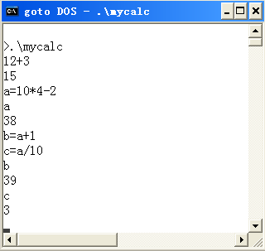
实现过程和结果
生成可执行程序：
1. 用bison(YACC的GNU版)生成C源代码
bison -o mycalc.c yacc_calc.y
2. 用gcc编译C源代码，并生成可执行程序mycalc
gcc -o mycalc mycalc.c
执行程序：
输出
输出
输出
输出
Notes:
当语法分析程序识别出某个句型时，它即用相应的语法规则进行归约，yscc在进行归约之前，先完成用户提供的语义动作，这些语义动作可以是返回语法符号的语义值，也可以是求某些语法符号的语义值，或者是其他适当的动作如建立语法树，产生目标代玛，打印有关信息等。终结符的语义值是通过词法分析程序返回的，这个值由全局变量（yacc自动定义的） yylval带回，如果用户在词法分析程序识别出某终结符时，给yylval赋与相应的值，这个值就自动地作为该终结符的语义值。当语义值的类型不是int时，要注意yylval的值的类型须与相应的终结符的语义值类型一致。语义动作是用C语言的语句写成的，跟在相应的语法规则后面，用花括号括起来．例如：

Slide 29
LEX 和 YACC 配合使用
1. 基础原理：词法分析、语法分析、语法制导翻译
2. 关键是深刻理解下面几个文件和它们之间的关系
* yylval 定义在YACC产生的代码中，保存文法符号的语义值；
* LEX源程序中若要用yylval，其类型应和YACC中保持相同.
注意：*.l 和 *.y 之间没有必要一定联系
*.l
lex.yy.c(yylex()、yytext、yyleng)
*.y
y.tab.c(yyparse()、yylval ),
y.tab.h

Slide 30
LEX 和 YACC 配合 常见用法举例
简单计算器文法：
YACC源程序：声明部分
S : ε
| S E '\n'
| S '\n'
E : E '+' E
| E '-' E
| E '*' E
| E '/' E
| '(' E ')'
| NUMBER
%{
#include <ctype.h>
#include <stdio.h>
/* type for Yacc semantic stack */
#define YYSTYPE double
extern void yyerror(char*);
%}
%token NUMBER
%left '+' '-'
%left '*' '/'
文件名：parser.y
Notes:
若指定YACC生成头文件，则NUMBER 的定义，#define YYSTYPE double，yylval的声明均会出现在头文件中。

Slide 31
LEX 和 YACC 配合 常见用法举例
简单计算器文法：
YACC源程序：规则部分
S : ε
| S E '\n'
| S '\n'
E : E '+' E
| E '-' E
| E '*' E
| E '/' E
| '(' E ')'
| NUMBER
%%
S : /*empty statement*/
| S E '\n' { printf("%f\n",$2); }
| S '\n'
;
E : E '+' E { $$ = $1 + $3; }
| E '-' E { $$ = $1 - $3; }
| E '*' E { $$ = $1 * $3; }
| E '/' E { $$ = $1 / $3; }
| '(' E ')' { $$ = $2; }
| NUMBER
;
文件名：parser.y

Slide 32
LEX 和 YACC 配合 常见用法举例
简单计算器文法：
YACC源程序：用户自定义代码
S : ε
| S E '\n'
| S '\n'
E : E '+' E
| E '-' E
| E '*' E
| E '/' E
| '(' E ')'
| NUMBER
%%
int main(){
yyparse();
return 0;
}
void yyerror(char *s){
fprintf(stderr,"%s\n",s);
}
文件名：parser.y

Slide 33
LEX 和 YACC 配合 常见用法举例
简单计算器文法：
LEX源程序：声明部分
S : ε
| S E '\n'
| S '\n'
E : E '+' E
| E '-' E
| E '*' E
| E '/' E
| '(' E ')'
| NUMBER
%{
#include <stdio.h>
#include <stdlib.h>
#include <math.h>
/* created by YACC */
#include "y.tab.h"
%}
number [0-9]+[.]?[0-9]*
文件名：tokens.l
Notes:
在YACC源文件的用户定义子程序中，使用#include “词法分析器源代码文件.c”
这种用法中，LEX源程序中可以不用 extern double …，甚至可以无需 本页的 #include <…>。而是把需要的头文件统一在YACC源程序中 #include 进来。

Slide 34
LEX 和 YACC 配合 常见用法举例
简单计算器文法：
LEX源程序：规则，用户定义代码
S : ε
| S E '\n'
| S '\n'
E : E '+' E
| E '-' E
| E '*' E
| E '/' E
| '(' E ')'
| NUMBER
%%
[ \t] { /*skip blanks*/ }
{number} {
sscanf(yytext,"%lf",&yylval);
return NUMBER; }
\n|. { return yytext[0]; }
%%
int yywrap() { return 1; }
文件名：tokens.l

Slide 35
LEX 和 YACC 配合 举例
简单计算器文法：
生成可执行程序
S : ε
| S E '\n'
| S '\n'
E : E '+' E
| E '-' E
| E '*' E
| E '/' E
| '(' E ')'
| NUMBER
1. 用 FLEX 生成词法分析器源码
flex tokens.l 生成文件 lex.yy.c
2. 用 bison 生成语法分析器源码
bison -d –o y.tab.c parser.y
生成文件 y.tab.c ，y.tab.h
3. 用 gcc 编译，生成可执行程序
gcc –o simcalc y.tab.c lex.yy.c
执行程序： simcalc

Slide 36
YACC/Bison与Flex联合编程
词法分析与语法分析的关系
词法分析从输入中获取词法要素
语法分析使用这些要素进行语法分析
传递桥梁：yylval与*.tab.h
%%
[0-9]+ { yylval = atoi(yytext); return T_NUM; }
{ return T_MINUS;}
\+ { return T_ADD;}
\n { return T_NEWLINE;}
. { return 0;}
%%

Slide 37
YACC/Bison与Flex联合编程
词法分析与语法分析的关系
词法分析从输入中获取词法要素
语法分析使用这些要素进行语法分析
传递桥梁：yylval与*.tab.h
S : E T_NEWLINE { printf("ans = %d\n", $1); }
| /* empty */ { /* empty */ }
;
E : E T_ADD E { $$ = $1 + $3; }
| E T_MINUS E { $$ = $1 - $3; }
| T_NUM { $$ = $1; }
;

Slide 38
YACC/Bison与Flex联合编程
词法分析与语法分析的关系
词法分析从输入中获取词法要素
语法分析使用这些要素进行语法分析
传递桥梁：yylval与*.tab.h
token.l
parser.y
flex token.l
bison parser.y
定义Token
lex.yy.c
parser.tab.c
定义Token
找不到定义
可执行文件
重复定义

Slide 39
YACC/Bison与Flex联合编程
词法分析与语法分析的关系
词法分析从输入中获取词法要素
语法分析使用这些要素进行语法分析
传递桥梁：yylval与*.tab.h
token.l
parser.y
flex token.l
bison -d parser.y
lex.yy.c
parser.tab.h
parser.tab.c
include
Parser.tab.h
定义token
可执行文件

Slide 40
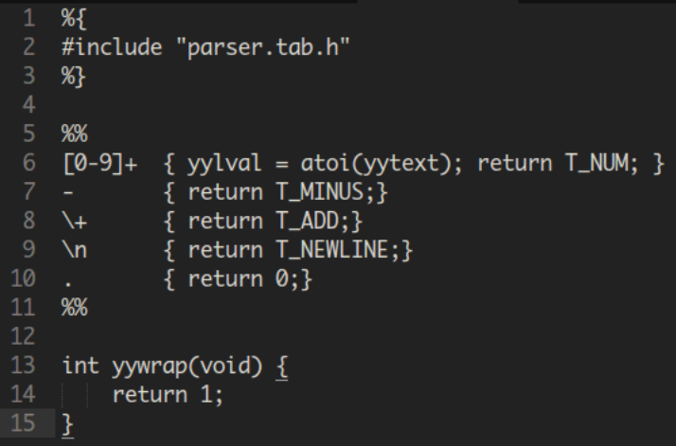
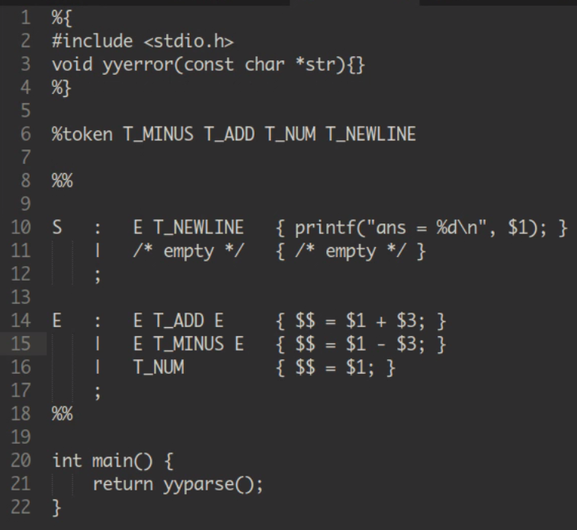
YACC/Bison与Flex联合编程
token.l
parser.y
$ flex token.l
$ bison –d parser.y
$ gcc –o calc lex.yy.c parser.tab.c
$ ./calc

